Slide 1
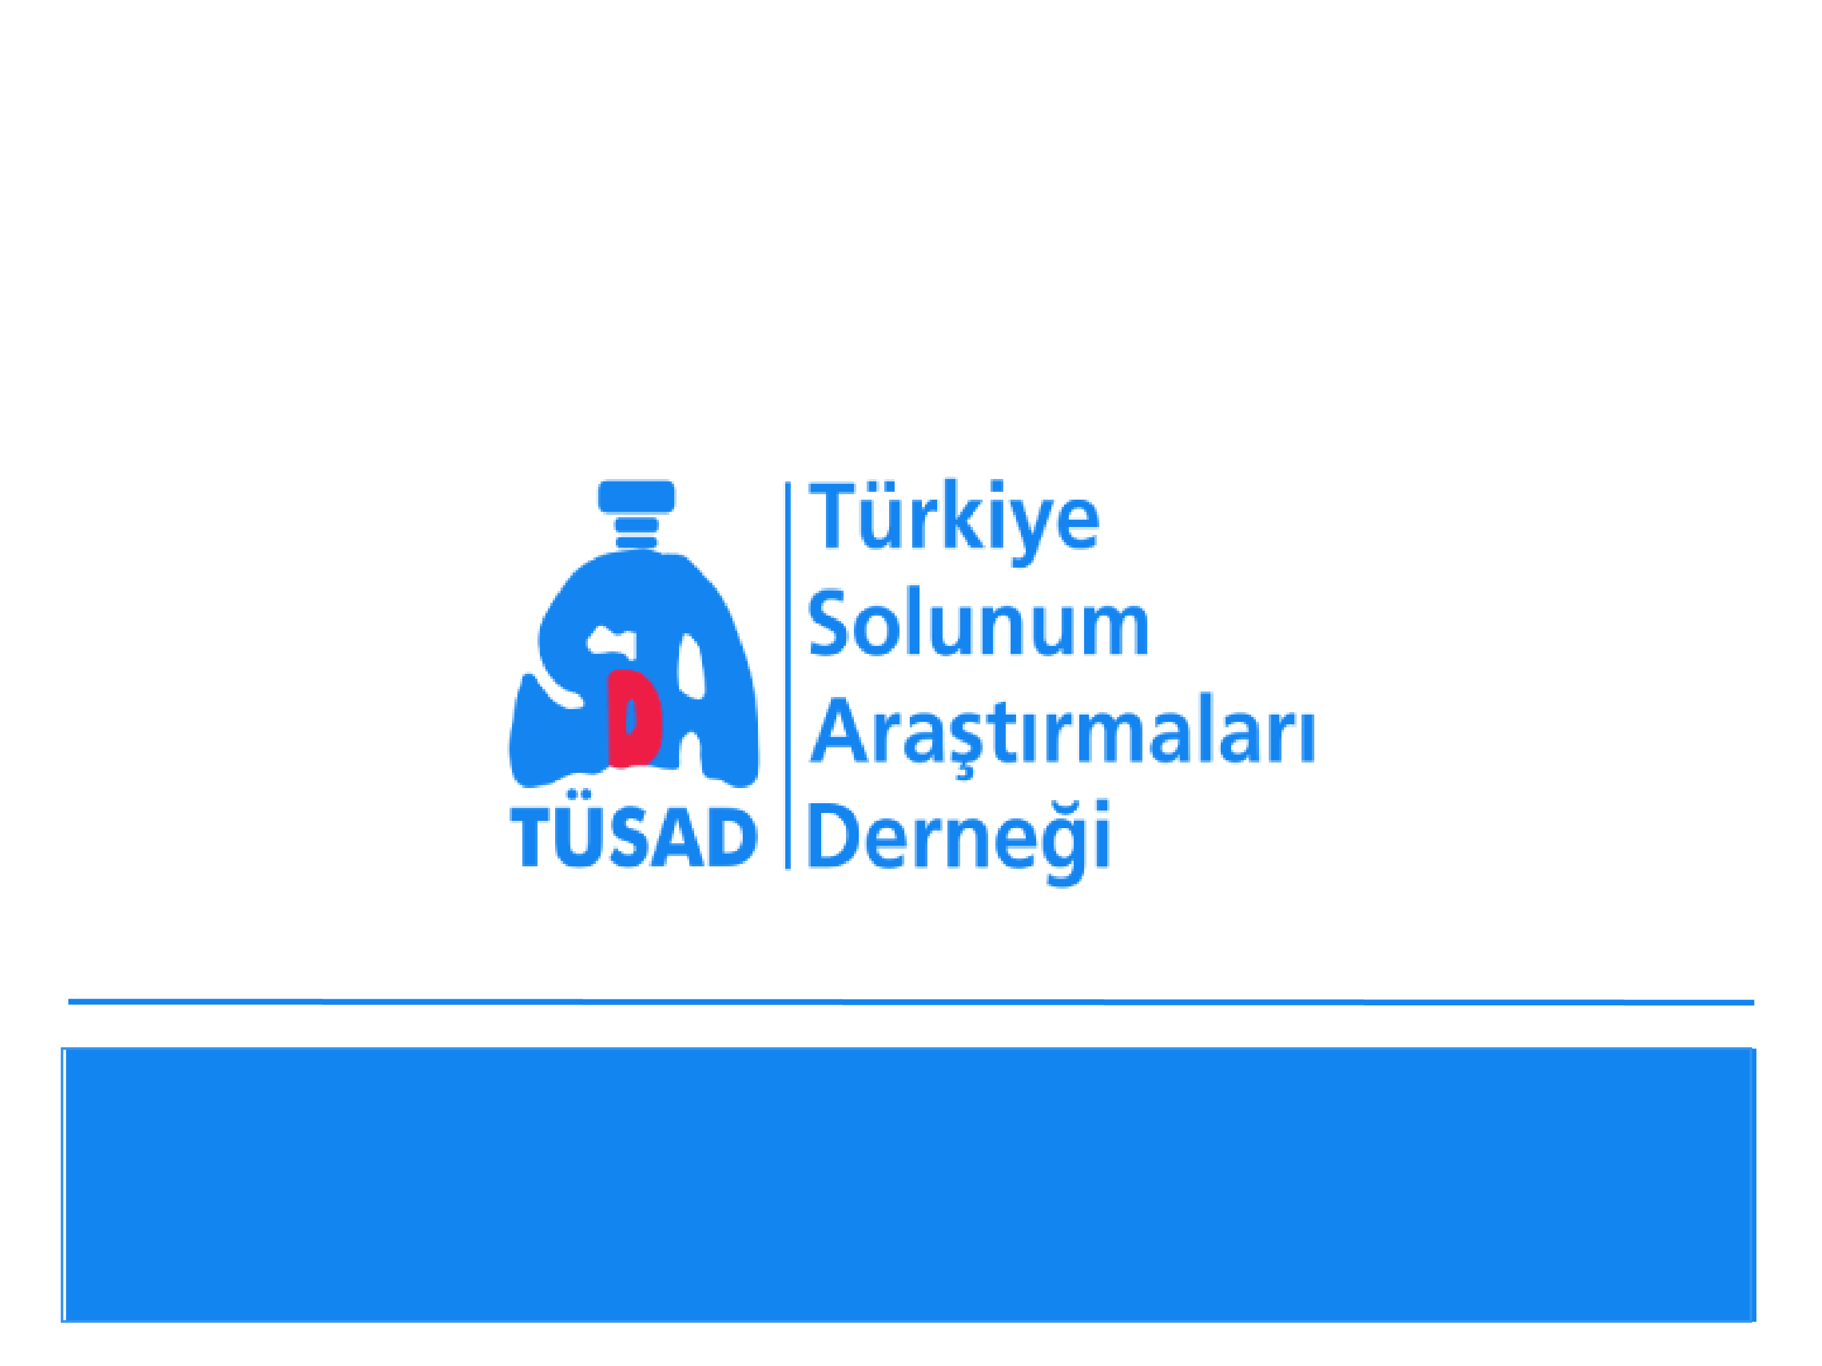
UYKUDA SOLUNUM BOZUKLUKLARI

Slide 2
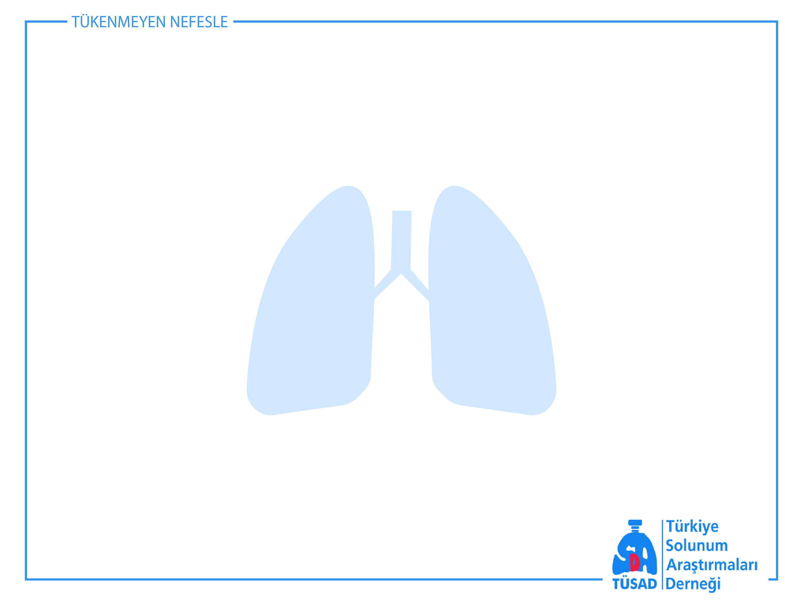
SUNUM PLANI
Uykuda Solunum Bozuklukları Sınıflama ve Tanımlar
Obstruktif Uyku Apne Sendromu
Santral Uyku Apne Sendromu
Uyku ilişkili Hipoventilasyon ve Hipoksemi Bozuklukları

Slide 3
Uluslararası Uyku Bozuklukları Sınıflaması-ICSD-3
I) İnsomniler
II) Uyku ile ilişkili solunum bozuklukları
III) Hipersomni ile seyreden santral hastalıklar
IV) Sirkadiyen ritim uyku-uyanıklık bozuklukları
V) Parasomniler
VI) Uyku ile ilişkili hareket bozuklukları
VII) Diğer uyku hastalıkları

Slide 4
UYKU İLE İLİŞKİLİ SOLUNUM BOZUKLUKLARI
Uyku sırasındaki solunumsal anormalliklerin tümü “uyku ile ilişkili solunum bozuklukları” başlığı altında sınıflanmıştır. Bu hastalıkların bir kısmında gündüzde solunum sorunları mevcuttur

Slide 5
TANIMLAR- APNE
Apne
  Grekçe soluk alamama anlamına gelir.
  10 saniye veya daha uzun süre ile ağız ve burunda hava akımının %90 veya daha fazla azalmasıdır
Obstrüktif Apne
  Solunum çabasının sürmesine rağmen, ağız ve burunda hava akımının olmamasıdır.
Santral Apne
  Hem solunum çabasının, hem de ağız ve burunda hava akımının olmamasıdır.
Mikst Apne
  Başlangıçta santral tipte olan apnenin solunum çabasının başlamasına rağmen devam etmesidir

Slide 6
TANIMLAR- HİPOPNE
Tanım 1
  10 saniye veya daha uzun süre, ağız ve burundaki hava akımında %50 veya daha fazla azalma ile birlikte, oksijen saturasyonunda %3 düşme veya arousal gelişimi
Tanım 2
  10 saniye veya daha uzun süre, ağız ve burundaki hava akımında %30 azalma ile birlikte, oksijen saturasyonunda %4 düşme

Slide 7
UYKU İLE İLİŞKİLİ SOLUNUM BOZUKLUKLARI
AASM/ICSD-3
Obstrüktif uyku apne sendromu
Santral uyku apne sendromu
Uyku ile ilişkili hipoventilasyon sendromları
Uyku ile ilişkili hipoksemi sendromu
İzole semptom ve varyantlar
i. Horlama
ii. Katatreni

Slide 8
OBSTRÜKTİF UYKU APNE SENDROMU
TANIM (AASM)
Uyku sırasında tekrarlayan üst solunum yolu obstrüksiyonu epizodları ve sıklıkla kan oksijen saturasyonunda azalma ile karakterize bir sendromdur.

Slide 9
OBSTRÜKTİF UYKU APNE SENDROMU
Prevalansı %1-5
Mortalitesi %2-3
Majör Semptomlar: Horlama, tanıklı apne, gündüz aşırı uykululuk hali (GAUH)
Risk Faktörleri: Cinsiyet, yaş, ırk, obezite, boyun çevresi, sigara, alkol kullanımı, sedatif kullanımı, genetik faktörler

Slide 10
ALTIN STANDART TANI YÖNTEMİ
Polisomnografi
EEG,EOG, EMG-submental
Oro-nasal hava akımı
Torako-abdominal hareketler
Oksijen satürasyonu
EKG
EMG-tibialis
Vücut pozisyonu

Slide 11
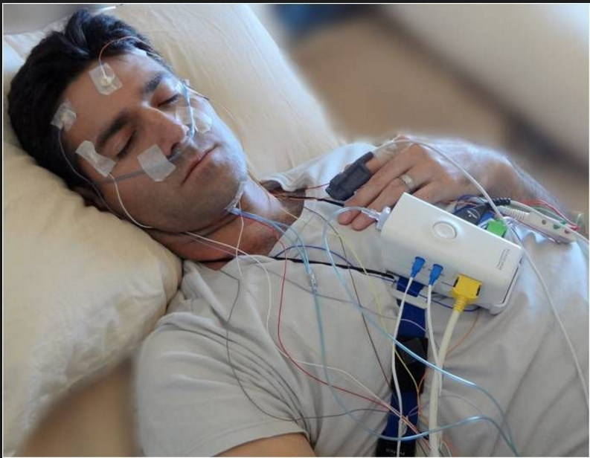

Slide 12
Obstrüktif Uyku Apne Sendromu Tanı Kriterleri (ICSD-3)
A+B veya C
A.Aşağıdaki semptomlardan en az birisinin bulunması
1. GAUH, yorgunluk, dinlendirmeyen uyku, insomni
2. Hastanın uykusundan nefes durması veya kesilmesi ile uyanması
3. Hastanın yatak partneri veya başka bir gözlemci tarafından habitüel horlama, uykuda nefes durması veya her ikisinin tanımlanması
4. Hastada HT, koroner arter hastalığı, KKY, AF, inme, tip 2 DM, duygudurum bozukluğu veya kognitif disfonksiyon bulunması

Slide 13
B. Polisomnografi (PSG) veya OCST (sınırlı parametreli cihazlar)
PSG veya OCST’de saatte 5 veya daha fazla obstrüktif apne, mikst apne, hipopne veya solunum eforu ile ilişkili arousal (respiratory effort related arousal-RERA)
C. PSG veya OCST’de saatte 15 veya daha fazla obstrüktif apne, mikst apne, hipopne veya RERA

Slide 14
Obstrüktif Uyku Apne Sendromu Tanı Kriterleri (ICSD-3)
A+B veya C
ÖZETLE
Klinik(+)
En az 5 obstrüktif olay/saat
En az 15 obstrüktif olay/ saat

Slide 15
OBSTRÜKTİF UYKU APNE SENDROMU SINIFLAMA
AHI <5 Basit horlama
AHI 5-15 Hafif OSAS
AHI 16-30 Orta OSAS
AHI >30 Ağır OSAS

Slide 16
OBSTRÜKTİF UYKU APNE SENDROMU
TEDAVİSİ
Genel önlemler: Risk faktörlerinin azaltılması, eşlik eden hastalıklarının tedavisi, kazaların önlenmesi
İlaç Tedavisinin YERİ YOKTUR.
PAP tedavisi (Altın Standart)
Ağız içi araçlar
Cerrahi Tedaviler
Kombine Tedaviler

Slide 17
SANTRAL UYKU APNE SENDROMU
TANIM
Solunum merkezinden kaynaklanan solunum dürtüsünün azalması veya kaybolması sonucunda uykuda ventilasyonun azalması ve gaz değişiminde bozulmayla karakterize bir tablodur.
Sonuçta solunum yokluğu ile birlikte solunum çabası da durmuş, göğüs-karın hareketleri kaybolmuştur.

Slide 18
SANTRAL UYKU APNE SENDROMU
PATOFİZYOLOJİ
Uykuda;
İstemli (davranışsal) kontrol ortadan kalkar
Solunum merkezinin CO₂’a duyarlılığı azalır
Uyku sırasında normal C0₂ düzeyinde hafif artış olur (~ 2-4 mmHg)
Solunum merkezinin apne eşiği yükselir (apneye neden olan en düşük PaC0₂ düzeyi)
Uyku sırasında faringeal hava yolu kollapsı, solunumu inhibe eden refleksleri başlatarak santral apneye yol açabilir

Slide 19
SANTRAL UYKU APNE SENDROMU
PATOFİZYOLOJİ
Sonuçta uykuda; Multifaktöriyel olarak Ventilasyon azalır.
Santral apne;
Tek bir klinik antite değildir
Tek bir klinik sebepten kaynaklanmamaktadır.

Slide 20
SANTRAL UYKU APNE SENDROMU
(ICSD-3)
Santral Uyku Apne Sendromu Cheyne-Stokes (CSB) ile Birlikte
Medikal Hastalığa Bağlı CSB Olmadan Santral Uyku Apnesi
Yüksek Rakım Periyodik Solunuma Bağlı Santral Uyku Apnesi
İlaç ya da Madde Kullanımına Bağlı Santral Uyku Apnesi
Primer Santral Uyku Apne(İdyopatik)
Tedavi Sırasında Ortaya Çıkan Santral Apne
İnfantın primer santral uyku apnesi
Prematürlerin primer santral uyku apnesi

Slide 21
SANTRAL UYKU APNE SENDROMU
TEDAVİSİ
Altta yatan hastalığın tedavisi
PAP Tedavisi

Slide 22
UYKU İLE İLİŞKİLİ HİPOVENTİLASYON VE HİPOKSEMİ SENDROMLARI
Uyku sırasında solunumun ventilasyon işlevinde ortaya çıkan yetersizlik nedeni ile arteriyel parsiyel karbondioksit basıncında (PaCO₂ ) yükselme ile seyreden klinik bir tablodur.

Slide 23
Erişkinde "hipoventilasyon"dan bahsetmek için uyku sırasında PaCO₂’ nin en az 10 dk süreyle 55 mmHg’nin üzerinde seyretmesi veya uyanıklık kan gazındaki PaCO₂’ nin uykuda en az 10 mmHg yükselmesi (50 mmHg ‘yi geçecek şekilde) gerekmektedir.
Çocuk hastalarda hipoventilasyondan bahsetmek için ise; uyku süresinin en az % 25 ve daha fazlasında PaCO₂’ nin 50 mmHg ve üzerinde seyrettiğinin gösterilmesi gerekmektedir.

Slide 24
UYKU İLE İLİŞKİLİ HİPOVENTİLASYON VE HİPOKSEMİ SENDROMLARI
(ICSD-3)
Uyku İle İlişkili Hipoventilasyon
Obezite-hipoventilasyon sendromu
Konjenital Santral Alveoler Hipoventilasyon Sendromu
Hipotalamik Disfonksiyon ile Birlikte Geç Başlangıçlı Santral Hipoventilasyon
İdiyopatik Santral Alveoler Hipoventilasyon
İlaç veya Madde Kullanımına Bağlı Uyku İlişkili Hipoventilasyon
Medikal Hastalığa Bağlı Uyku İlişkili Hipoventilasyon
Uyku İle İlişkili Hipoksemi
Uyku ile İlişkili Hipoksemi Sendromu

Slide 25
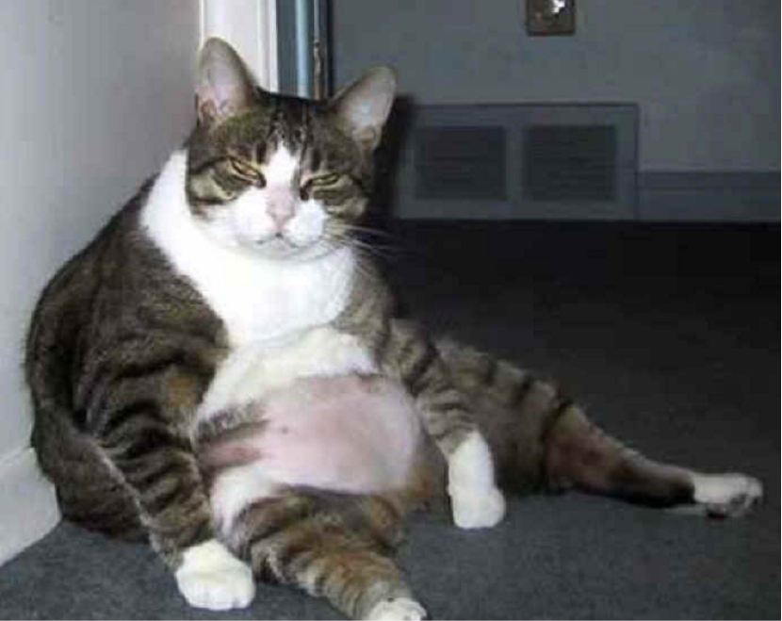
UYKU İLE İLİŞKİLİ HİPOVENTİLASYON VE HİPOKSEMİ SENDROMLARI
(ICSD-3)
Sadece Obezite-hipoventilasyon sendromu
tanısı için gündüz hiperkapni (PaCO₂ >45 mmHg) bulunması şarttır. Diğer alt başlıklarda da gündüz hiperkapnisi eşlik edebilir ama tanı için şart değildir.

Slide 26
HAZIRLAYAN
TÜSAD-GEAK üyesi
Dr. Pınar Mutlu
Çanakkale Onsekiz Mart Üniversitesi
Tıp Fakültesi

